Slide 1
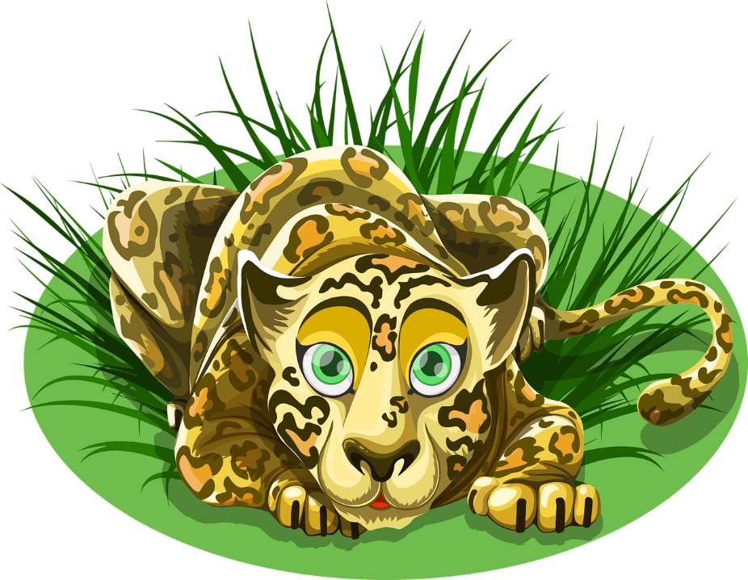
Дикие кошки России исследовательский проект
Подготовили:
ученица 4.2 А класса Грищенко Регина
ученица 4.1 А класса Бахромова Дилдорахон
Хабаровск 2022-2023 уч.год

Slide 2

Гипотеза: Узнаем ли мы новые виды диких кошек, работая над проектом.
Цель работы: познакомиться с представителями семейства кошачьих обитающих на территории Российской Федерации.

Slide 3
Предмет исследования – специализированная литература (анализ), Интернет источники (анализ).
Объект исследования – семейство кошачьих.

Slide 4
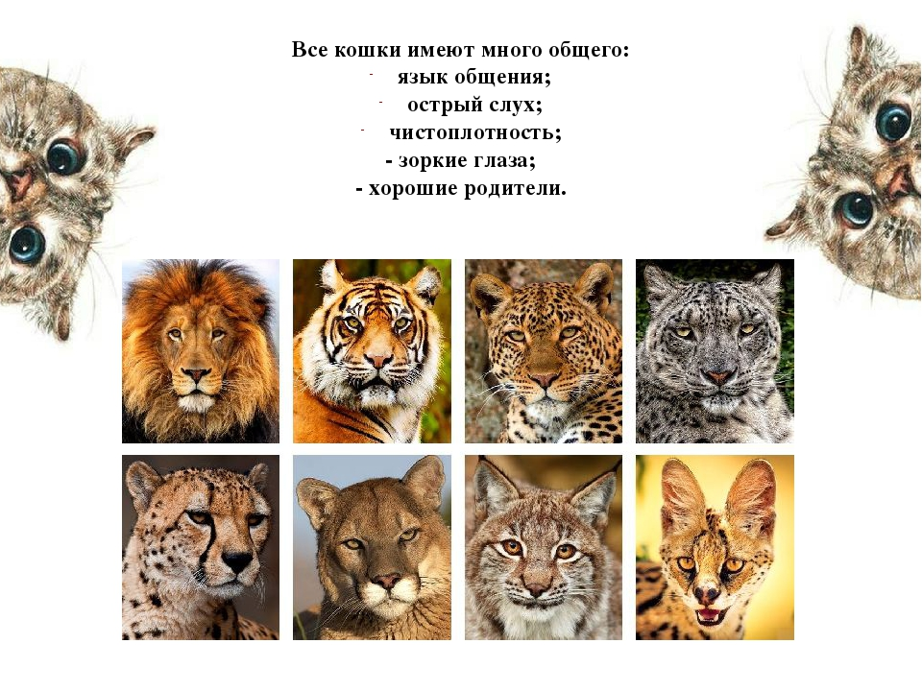

Slide 5
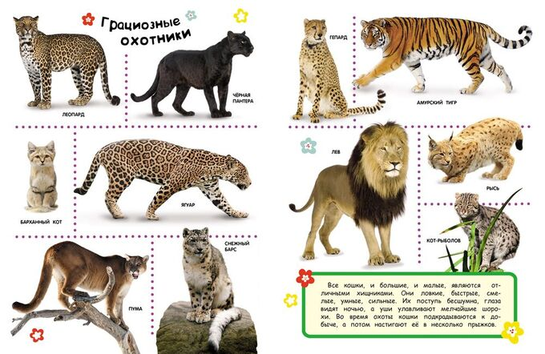

Slide 6
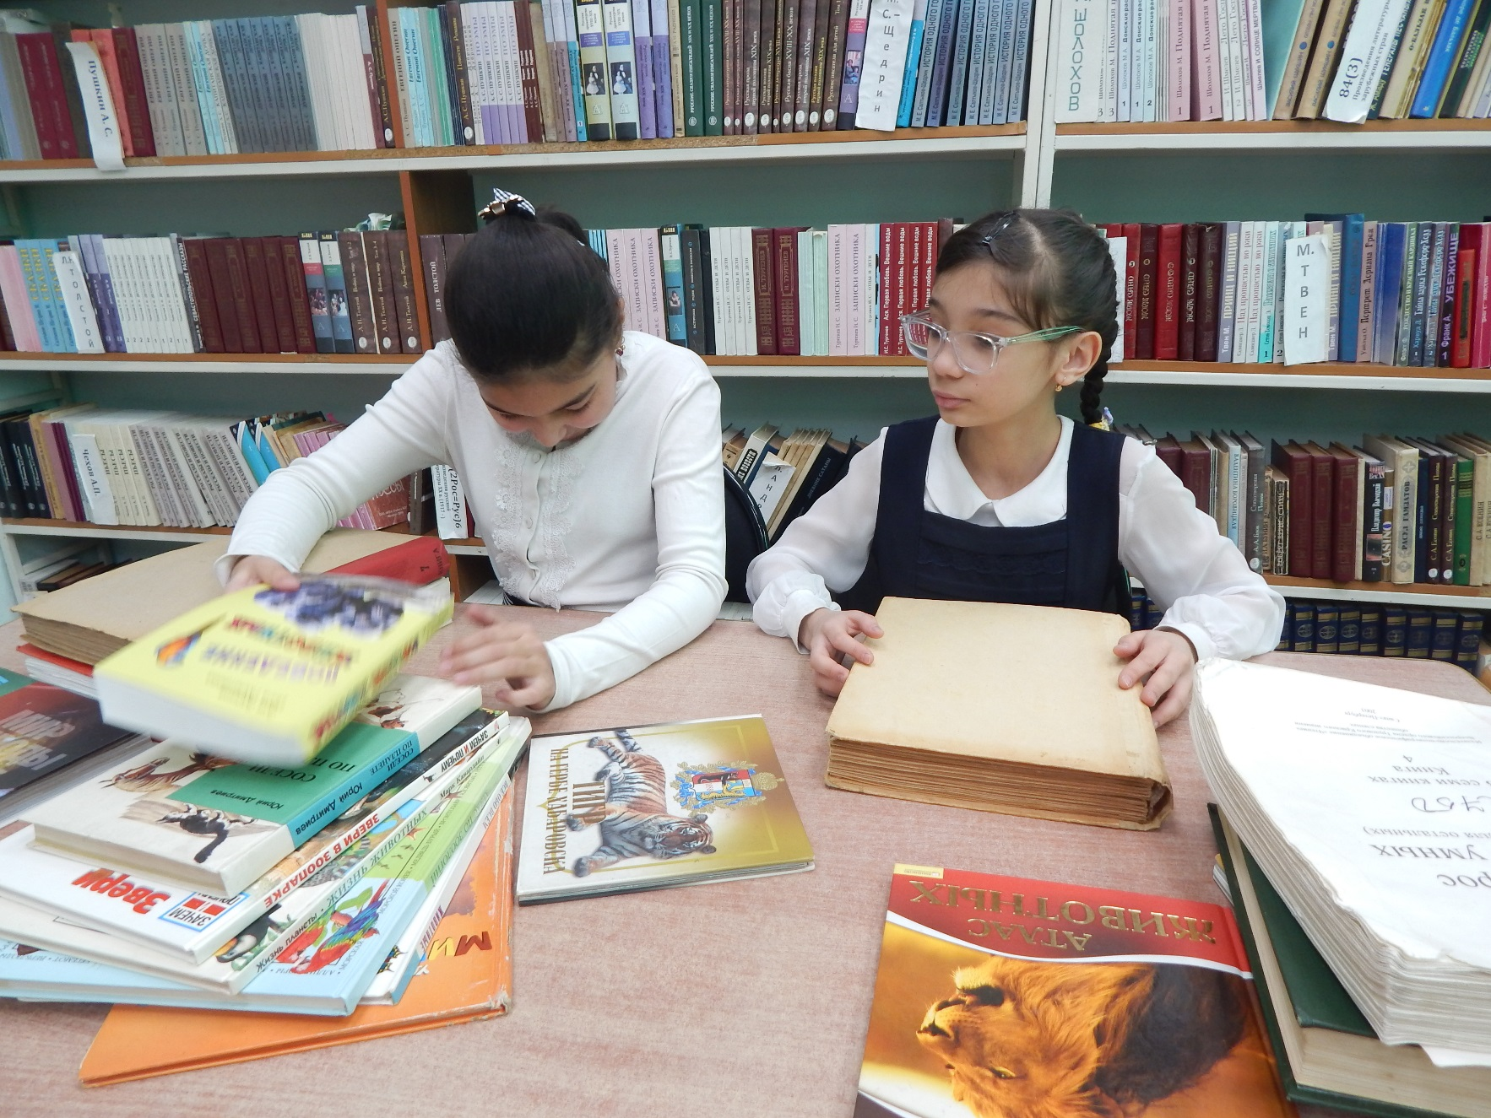
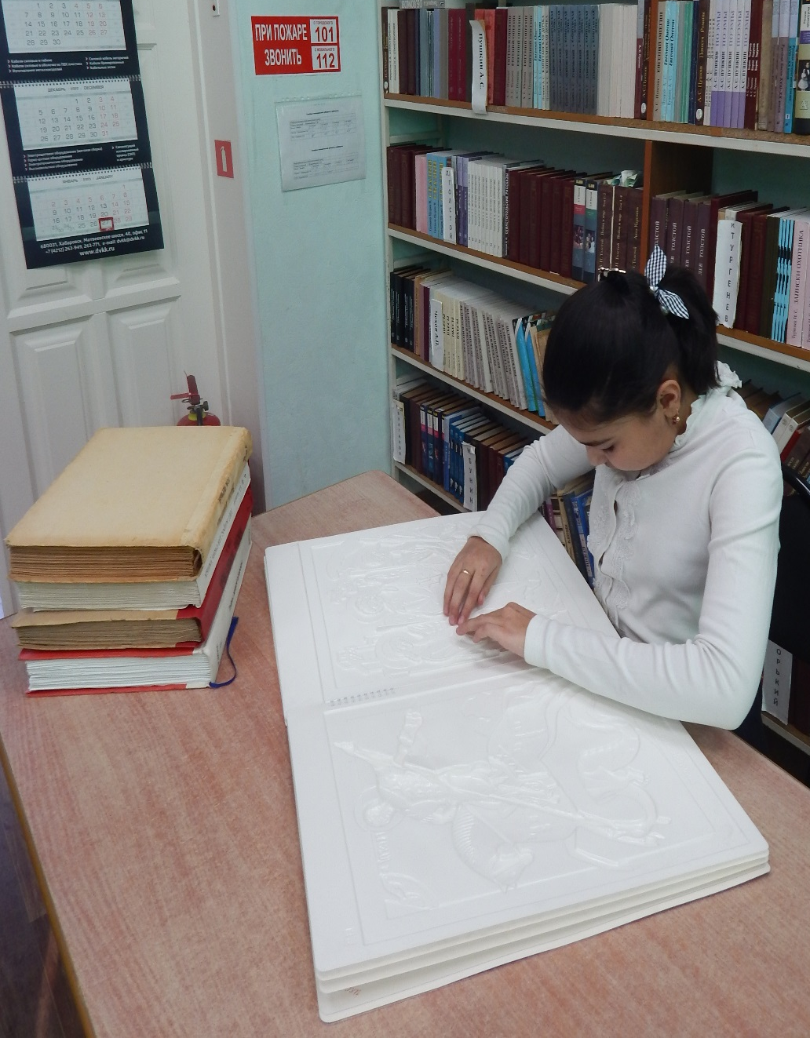
Сбор и анализ информации с книжных носителей

Slide 7
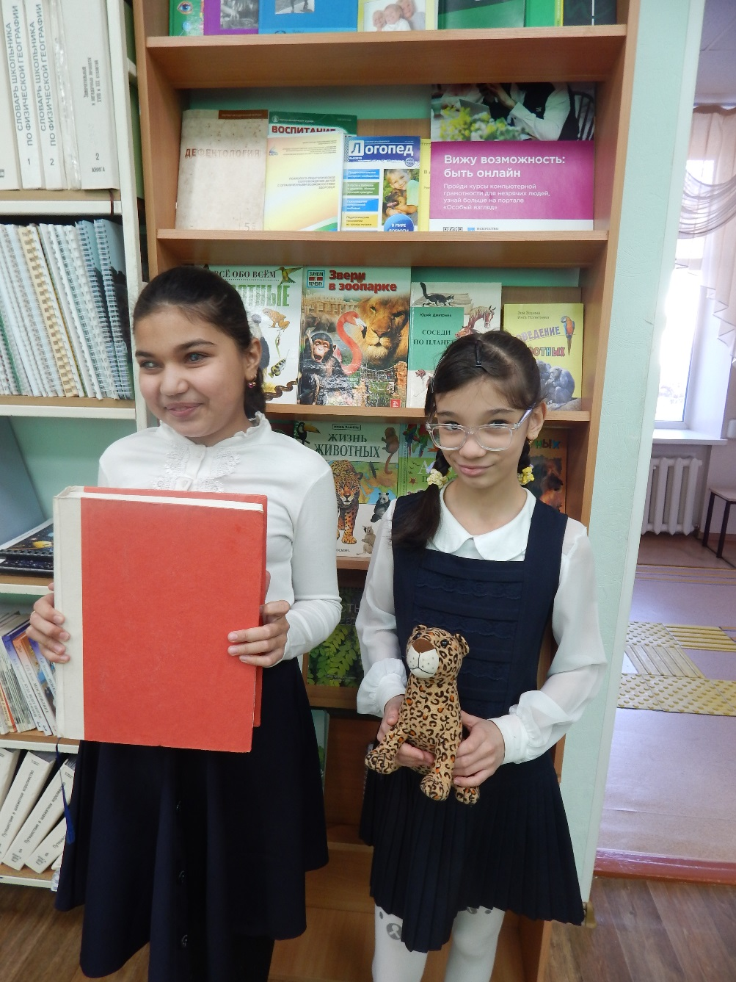
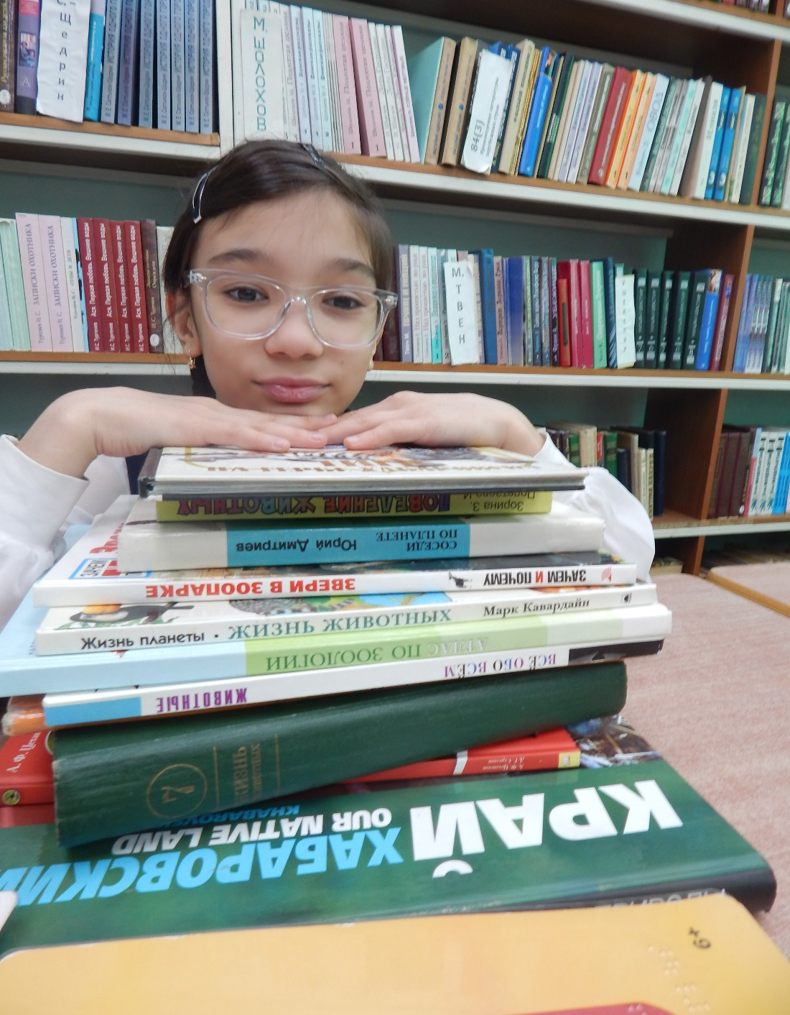
Сбор и анализ информации с книжных носителей

Slide 8
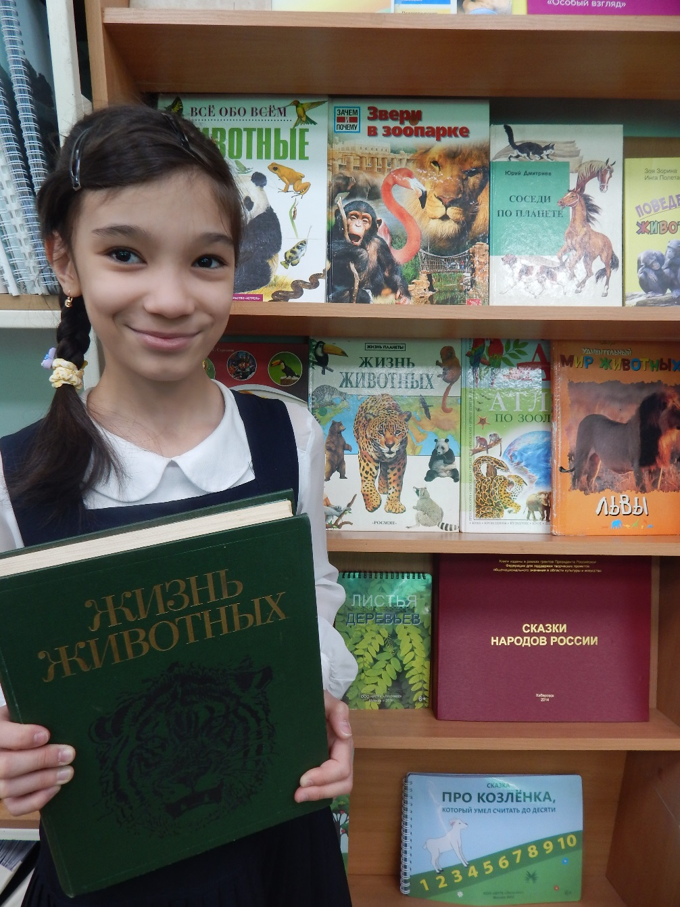
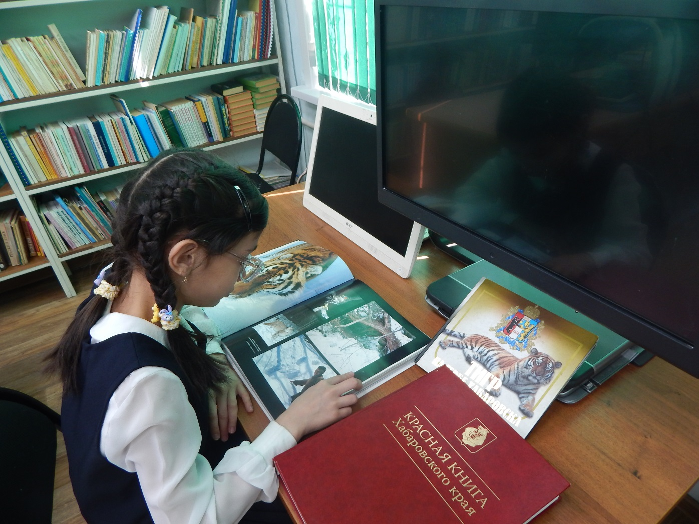
Сбор и анализ информации с книжных носителей

Slide 9
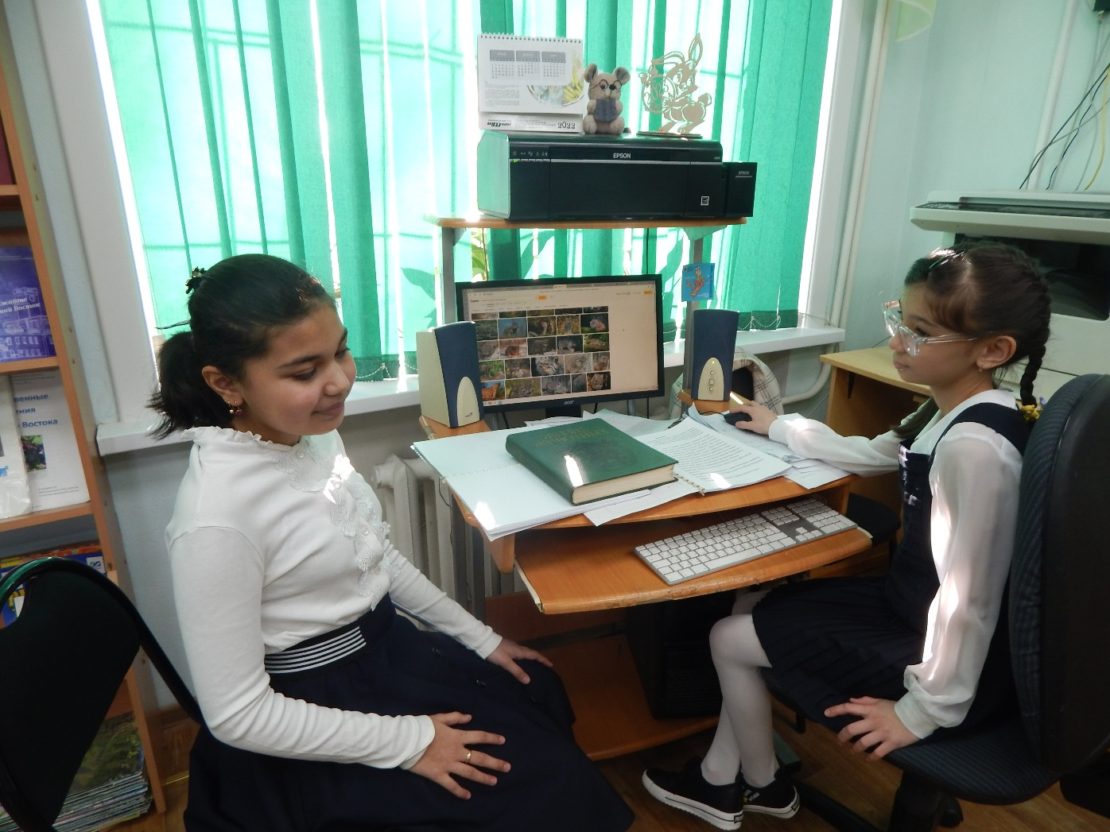
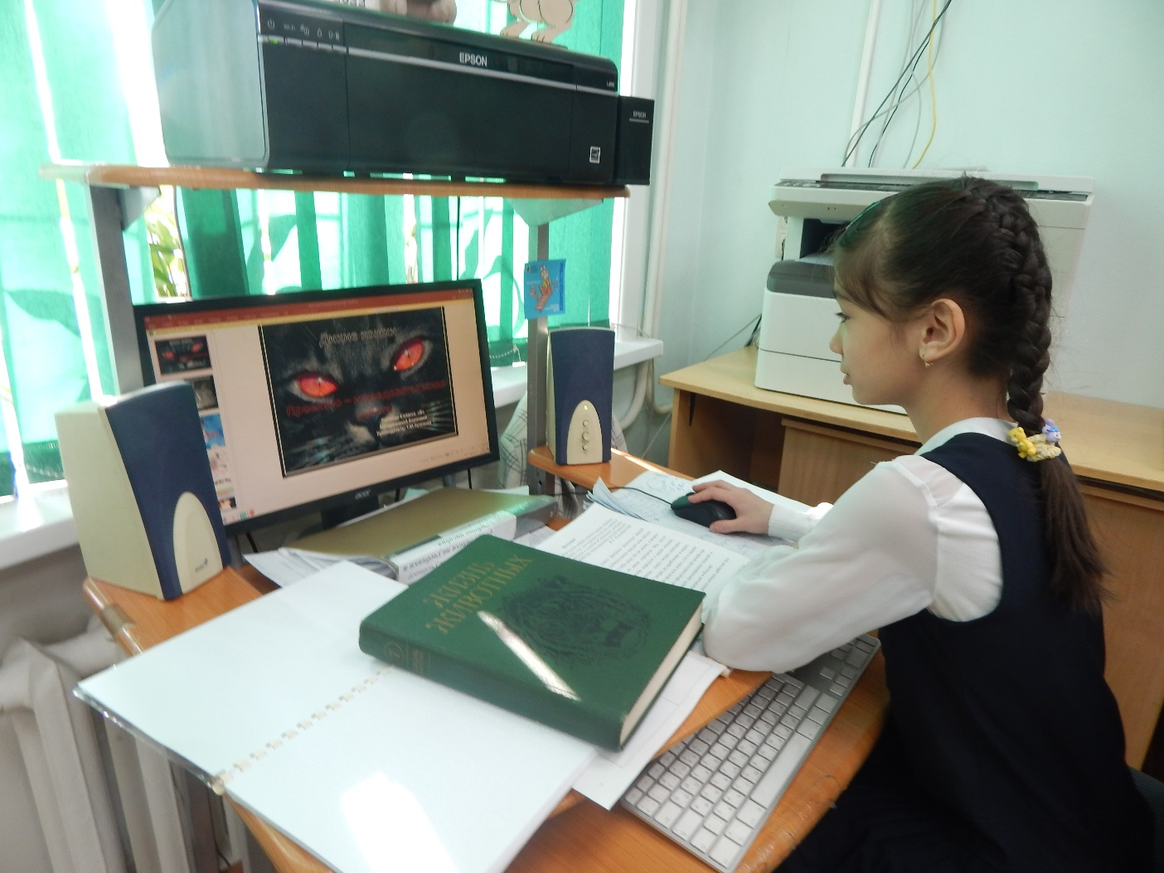
Сбор и анализ информации из Интернет источников

Slide 10
Издание естественно-научного сборника
«Дикие кошки России»

